Slide 1
4. 데이터를 보관하는 장소인 변수와 데이터 형
Name
Title
Company Name

Slide 2
학습할 내용
상수와 변수
인질을 담보로 하여 돈과 교환?
변수의 데이터 형
데이터 형의 사용 범위
모든 데이터 형

Slide 3
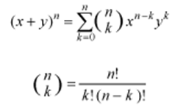

상수와 변수
상수(constant): 데이터의 크기나 양을 나타내는데 사용된
대상
3+5=?
20*30=?
Printf(“%d\n”, 3+5);
Printf(“%d\n”, 20*30);
단순한 계산이라면 상수만을 이용하여 계산 가능
변수(variable) : 상수(또는 연산결과)를 저장하는 공간
복잡한 수학 공식 문제를 푸는 경우에 중간 계산 결과 값을 따로 적어 놓아 기억하듯이 프로그램의
수식 작성에서도 중간 계산 결과 값을 따로 보관 또는 저장할 수 있는데 이때 값을 보관하는 장소를 변수(variable)라 한다.

Slide 4
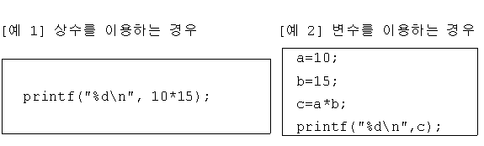
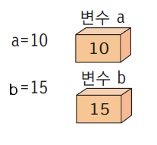
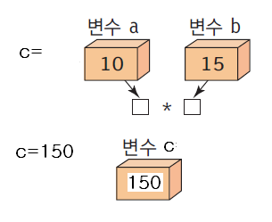
상수와 변수
변수를 사용하기 위해서는 기호 =을 사용
= : 대입연산자 assignment operator)

Slide 5
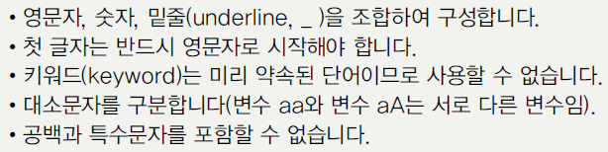
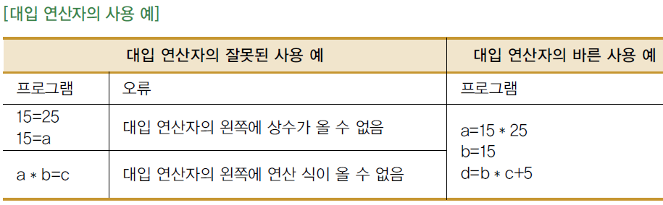
변수이름에 대한 규칙과 대입 연산자

Slide 6

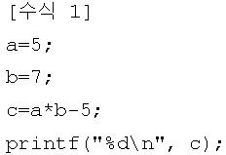
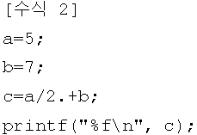
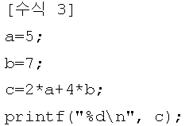
[실습문제 4.1] (88 page)
두 개의 변수 a와 b에 각각 5와 7을 저장하고 다음 수식의 결과를
변수 c에 저장하여 출력하는 프로그램을 메모장(notepad)에 작성하되
적절한 형식 지정자를 사용하시오
실습문제 정답

Slide 7

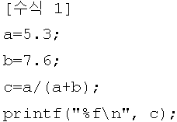
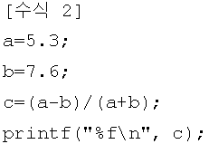
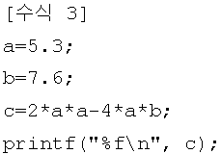
[실습문제 4.2]
두 개의 변수 a와 b에 각각 5.3과 7.6을 저장하고 다음 수식의 결과를
변수 c에 저장하여 출력하는 프로그램을 메모장(notepad)에 작성하되
적절한 형식 지정자를 사용하시오
실습문제 정답

Slide 8
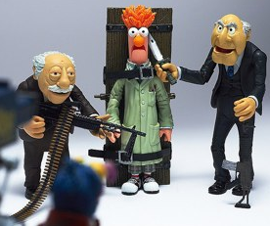
인질을 담보로 하여 돈과 교환?
영화에서 인질 또는 중요한 물건을 담보로 하여 그에 상응하는 대가와 교환하는 장면
교환 시 동시성이 중요!

Slide 9

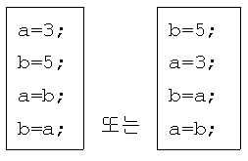
두 변수에 저장된 값을 교환
두 개의 변수 a와 b에 각각 3과 5가 저장되어 있고,
각 변수에 저장된 값을 교환
오른쪽 프로그램의 결과는 a에는 3, b에도 3이라는 값을 갖게 되어 서로 바뀌어 지지 않는다
왼쪽 프로그램의 결과 a에는 5라는 값이 저장되지만 b는 여전히 5값을 갖는다
교환 방법
왼쪽 프로그램의 문제점
오른쪽 프로그램의 문제점

Slide 10
두 변수에 저장된 값을 교환 하는 경우
두 개의 변수 a와 b에 각각 3과 5가 저장되어 있고,
각 변수에 저장된 값을 교환
1) "동시성"이 유지되지 않고 "순차적"으로 이루어지기 때문
2) 변수의 특성상 한 개의 변수에는 오직 한 개의 값만을 저장할 수 있다.
영화의 경우, 악당이 인질과 돈을 교환을 하기 전에 인질을 안전한 곳에 미리 옮겨 둔 상태에서 교환 장소에 나타남.
프로그램에서도 이와 같은 임시 보관장소를 이용하여 값을 교환
해결 방법

Slide 11
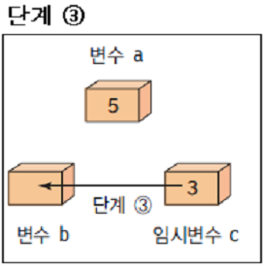
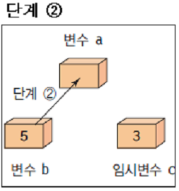
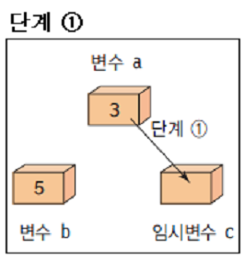
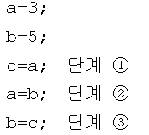
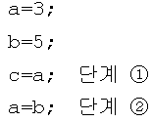

임시변수를 이용한 교환 방법
두 개의 변수 a와 b에 각각 3과 5이
저장되어 있고, 각 변수에 저장된
값을 교환
교환 전에 변수 a 또는 b의 값을
임시보관장소 c에 저장한 다음
교환
교환 과정(연속click)

Slide 12
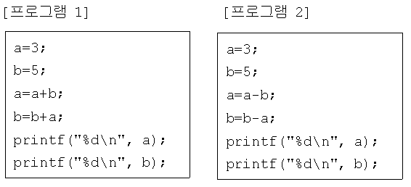


[실습문제 4.3] (90 page)
다음 프로그램의 실행결과로 출력될 내용을 예측하시오.
실습문제 정답

Slide 13
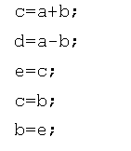
[실습문제 4.4]
a+b의 값과 a-b의 값을 각각 변수 c와 d에 저장하여
c와 d의 값을 서로 바꾸는 프로그램을 메모장에 작성하시오.
실습문제 정답

Slide 14
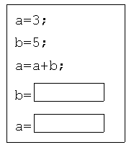
[실습문제 4.5]
다음과 같이 연산을 이용하여 두 변수의 값을 바꾸는 프로그램의 □부분을
완성하시오.
실습문제 정답

Slide 15
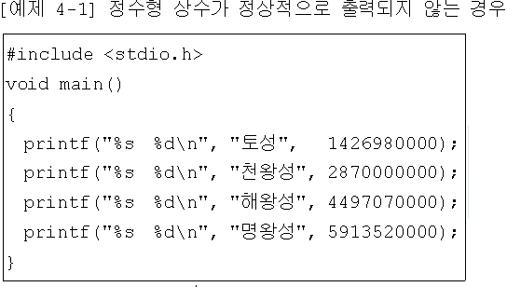

상수와 데이터 형
다음 예제의 실행결과를 확인
토성의 경우는 정상적으로 출력되었지만 천왕성 이후부터는 엉뚱한 값이 출력됨
실행결과와 문제점
원인 : 상수라 하더라도 사용할 수 있는 값에 제한이 있다.
원인

Slide 16

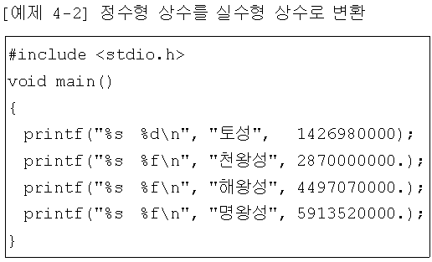

사용할 수 있는 정수형 상수의 범위
위의 범위를 초과하는 상수를 사용하려면 실수형 상수를 사용해야 한다.
프로그램 수정과 결과

Slide 17
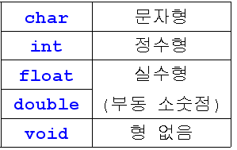
기본적인 데이터 형(data type)

Slide 18
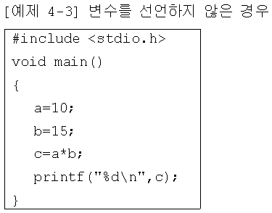
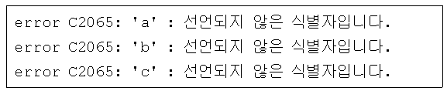
변수와 데이터 형
다음 예제의 실행결과를 확인
변수를 사용하기 전에 변수의 데이터 형과 이름을 미리 정의해 주어야 한다.
실행결과와 오류
해결방법

Slide 19
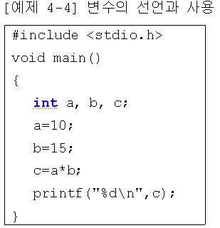
프로그램 수정
정수형 (int 형) 변수 a, b, c의 선언
변수 선언 : 변수의 데이터 형과 변수 이름을 정의
변수 선언

Slide 20
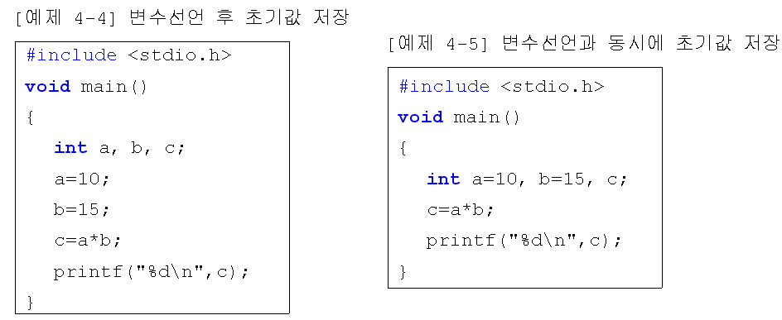
변수와 초기값
4-5]
4-6]

Slide 21
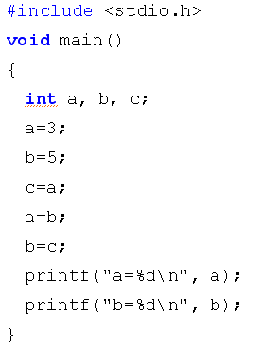

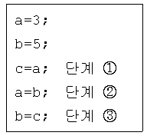
[실습문제 4.6] (94 page)
두 변수 a와 b에 저장된 값을 서로 바꾸는 다음의 내용을 프로그램으로 작성
하여 결과를 확인
실습문제 정답

Slide 22
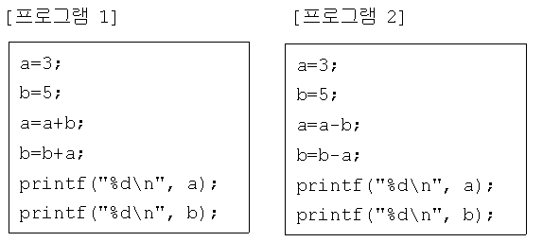
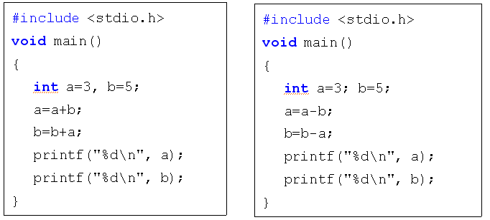
[실습문제 4.7] (1) (94 page)
다음의 프로그램에 대해 실행이 가능한 프로그램으로 수정하시오.
실습문제 정답

Slide 23
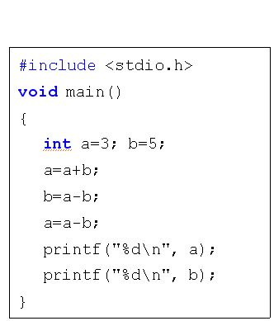
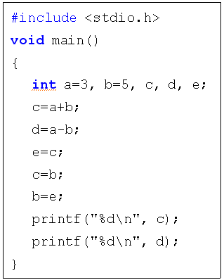
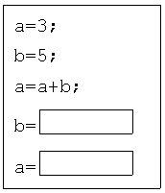
[실습문제 4.7] (2)
A: a+b의 값과 a-b의 값을 각각 변수 c와 d에 저장하여 c와 d의 값을 서로
바꾸는 프로그램을 작성하시오. 단 a와 b의 초기값은 3과 5로 처리
실습문제(A) 정답
B: 연산을 이용하여 두 변수의 값을 바꾸는 프로그램을 완성하시오.
실습문제(B) 정답

Slide 24
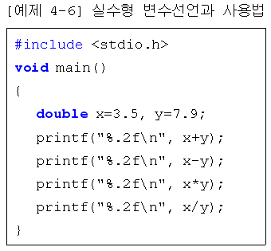

실수형 변수와 실수 데이터 형(double)
다음 [예제 4-7]의 실행결과를 확인
4-7]
변수를 사용하기 전에 변수의 데이터 형과 이름을 미리 정의해 주어야 한다.
변수 x와 y는 실수형 값을 저장할 수 있는 변수
실행결과

Slide 25
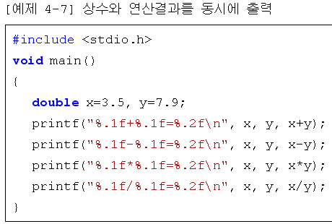

연산내용과 출력 자릿수 조절
이전 예제를 [예제 4-8]과 같이 수정하여 실행결과를 확인
4-8]
실수형 형식 지정자
출력할 실수의 소수 이하
자릿수를 조절
출력할 대상(변수와 연산)
프로그램 설명
실행 결과

Slide 26
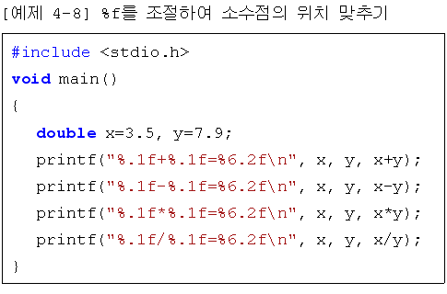


출력할 숫자의 소수점 위치 맞추기
이전 예제를 다음과 같이 수정하여 결과를 확인
4-9]
프로그램 설명
실행결과

Slide 27
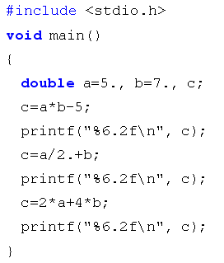

[실습문제 4.8] (96 page)
두 개의 실수형 변수 a와 b에 각각 실수형 상수 5와 7을 저장하고
다음 수식의 결과를 모두 출력하되 소수점의 위치를 맞추어 출력하시오.
실습문제 정답

Slide 28
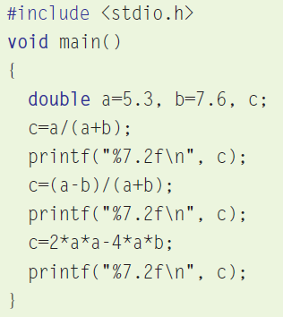

[실습문제 4.9]
두 개의 변수 a와 b에 각각 5.3과 7.6을 저장하고 다음 수식의 결과를
모두 출력하되 소수점의 위치를 맞추어 출력하시오.
실습문제 정답

Slide 29
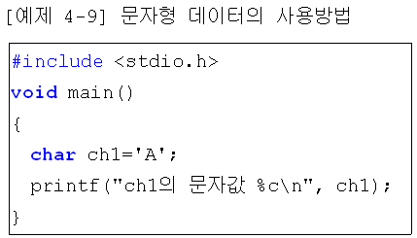

문자형 변수와 문자 데이터 형(char)
데이터 형 char는 문자형 상수의 값을 저장하기 위해 사용
변수를 사용하기 전에 변수의 데이터 형과 이름을 미리 정의해 주어야 한다.
변수 ch1은 문자형 변수이고
문자 ‘A’를 저장
형식 지정자 %c
문자로 출력
프로그램 설명
실행결과

Slide 30
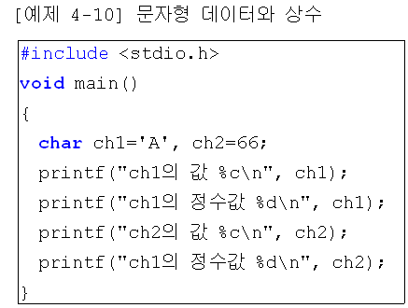

%d와 %c를 이용한 문자 상수의 출력
다음 예제의 실행결과를 확인
문자형 변수에 숫자 상수를 저장
문자형 변수의 값을 문자로 출력
문자형 변수의 값을 정수로 출력
문자형 변수의 값을 문자로 출력
문자형 변수의 값을 정수로 출력
프로그램 설명
실행결과
변수에 저장되는 값은 문자 자체가 아니라
문자에 대한 코드 값을 저장한다.

Slide 31
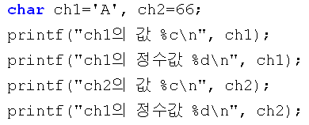
[참고] ASCII
컴퓨터에서 사용되는 모든 데이터 즉, 문자나 숫자들은 2진수 즉, 0과 1의
코드로 표현되고 저장된다. 데이터가 숫자이던 문자이던 간에 2 진수 즉,
숫자로 변환되어 처리된다.
따라서 문자형 변수 ch1에는 문자로서의 'A'가 저장되는 것이 아니라 문자 'A‘를
나타내는 숫자 즉, 2진수 코드(code)로 표현되고 저장. 컴퓨터에서 표현해야할
모든 문자 각각에 대한 고유의 코드는 ASCII(아스키로 읽음)로 약속되어 있다.
ASCII(American Standard Code for Information Interchange) : 미국표준협회에서 정한 정보 교환 표준 코드, 각 문자에 대한 고유 코드를 정의하고 있다. [부록 1. ASCII 코드] 참고

Slide 32
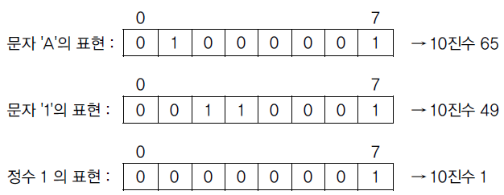
[참고] ASCII(문자와 정수의 표현)
문자 'A'와 문자로서의 '1' 을 char 형의 1 byte 크기로 표현한다면 다음과
같이 숫자(2진수)로 표현된 ASCII 코드로 변환되어 표현된다.
문자 'A'에 대한 2 진수의 ASCII 코드를 십진수로 변환하면 65가 되며,
문자 '1'은 49가 된다.
결국 변수에 저장되는 것은 숫자이며, 이를 어떤 방식으로 출력할 것인가에 따라 문자로 또는 숫자로 표현된다.

Slide 33
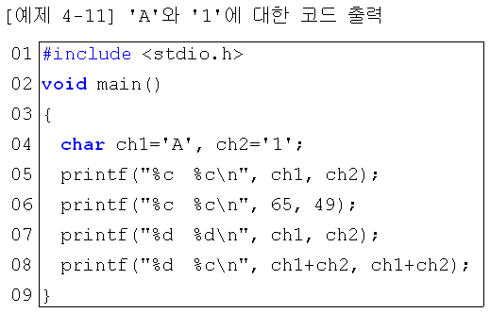
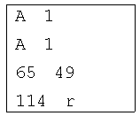
문자 상수 ‘A’와 ‘1’에 대한 코드 출력
다음 예제의 실행결과를 확인
문자형 변수에 저장되는 값은 문자 자체가 아니라 코드이므로 문자형 변수 간의 연산이 가능하다.
프로그램 설명
실행결과
char ch1='A'; 과 char ch1=65; 는 같은 의미이다.

Slide 34
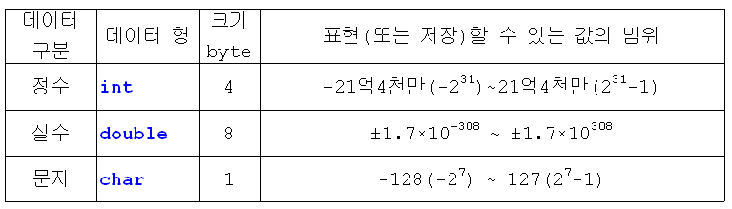
데이터 형의 사용범위
각각의 데이터 형은 컴퓨터 내부적으로 처리하거나 저장하는 방식이 다르다.
int형 상수나 변수는 4 byte, double 형 상수와 변수는 8 byte, char형은 1 byte의 크기로 구성되어 표현한다.
결국 해당 데이터 형에 저장할 수 있는 값의 범위는 byte의 크기에 따라 달라진다고 할 수 있다.

Slide 35
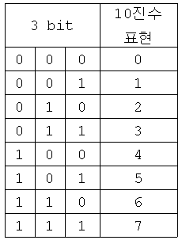
[참고] Byte의 크기와 표현할 수 있는 숫자 데이터의 크기와 범위
1 byte는 8개의 bit로 구성
한 개의 bit는 0 또는 1을 표현 또는 구분할 수 있는 최소의 기억단위.
한 개의 bit로는 0 또는 1의 두 가지를 표현할 수 있고, 두 개의 bit로는
4개(00, 01, 10, 11)를 표현하거나 구분할 수 있다.
1 byte가 3개의 bit로 구성되었다고 가정한다면 다음과 같이 표현
10진수로 표현하면 최소 0부터 최대 7(2³-1)까지 8개의 값을 구분
n개의 bit로 표현할 수 있는 10진수의
최대값은 2^{n} – 1
5개의 bit로 표현할 수 있는 10진수의 최대값은?

Slide 36
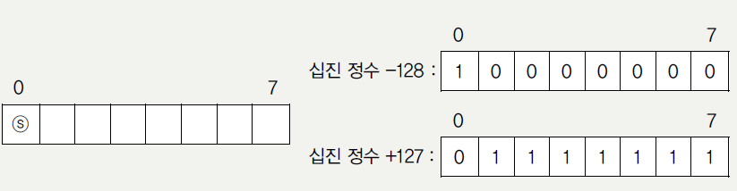
[참고] 정수형과 실수형 데이터의 표현과 저장방법
정수형과 실수형 데이터를 구분하는 이유는 그 값을 컴퓨터 내부적으로 표현
하고 저장하는 방법이 다르기 때문.
만약 정수형 데이터를 1 byte 크기로 표현한다면 다음과 같이 양수냐 음수냐
를 구분할 부호(sign) bit(ⓢ) 1 개를 포함하여 8 bit로 나타낸다.
양수일 경우에 부호 bit는 0, 음수는 1로 표현
8개 bit로 표현하는 1 byte 크기의 데이터 형(char)에서 8개의 bit 중에서 1개의 bit는 부호를 표시하기 위해 사용하고, 이를 제외한 나머지 7개의 bit를 이용하여 숫자 데이터를 표현하므로 값의 범위는 -128(-2⁷)~ 127(2⁷-1)

Slide 37

[참고] 실수형 데이터의 표현과 저장방법
실수형 데이터는 정수형 데이터와는 달리 지수형으로 표현하고 저장.
4 byte(32 bit)의 크기를 갖는 float 형의 표현은 다음과 같이 ⓢ로 표현한
부호(sign) bit 부분, 지수(exponent) 부분 그리고 가수(mantissa) 부분으로
나누어 표현
컴퓨터는 데이터를 2진수로 표현하여 처리하지만 예를 들어 십진수 0.05와 0.0017를 지수 부분과 가수 부분으로 구분하여 표현하면
0.05 →5*10⁻² , 0.0017 → 17*10⁻⁴
이때 소숫점은 따로 표현하지 않고 지수 부분과 가수 부분 사이에 존재하는 것으로 간주(부동 소수점)한다. 이러한 방법을 이용하면 아주 작은 실수나 아주 큰 실수를 표현하기가 쉬워진다.

Slide 38

C언어에서 사용하는 모든 데이터 형
데이터 형에서 unsigned의 의미는 음수나 양수의 부호를 구분하지 않고
0 이상의 양수로만 사용한다는 의미

Slide 39
[단원정리] 1/7
변수를 사용하는 이유는?
단순한 계산이라면 상수와 연산자만을 이용하여 간단하게 프로그램을 작성할 수 있지만, 최종적인 값을 계산해 내기 위해 많은 연산이 필요한 경우라면 계산 중간에 그 값들을 기억시켜서 사용하게 되는데 이때 값을 기억시키는데 사용하는 것이 변수이다.
변수는 어떤 성질을 가지고 있는가?
변수에는 오로지 한 개의 값만을 저장할 수 있으므로 새로운 값을 기억시킬 경우, 이전에 기억된 값은 없어지고 새로운 값으로 대체된다. 그러나 새로운 값을 다시 저장하지 않는 이상 원래의 값은 계속 유지되므로 재사용이 가능하다.

Slide 40
[단원정리] 2/7
대입 연산자의 사용방법
대입 연산자는 어떤 값을 변수에 저장하기 위해 사용한다. 따라서 대입 연산자의 좌측에는 항상 변수가 있어야 하지만 대입 연산자의 우측에는 상수 또는 변수가 포함된 연산식 등을 사용할 수 있다.

Slide 41
[단원정리] 3/7
변수 이름을 정할 때 사용하는 규칙
변수의 선언과 데이터 형
변수를 선언하는 것은 변수의 데이터 형과 변수의 이름을 정의하는 것이다. 기본적인 데이터 형]에서 하나를 선택하여 지정한다.

Slide 42


[단원정리] 4/7
정수형, 실수형, 문자형 변수의 선언과 사용

Slide 43


[단원정리] 5/7
실수형 데이터와 자릿수 맞추기

Slide 44
[단원정리] 6/7
문자 변수에 저장되는 값은 문자 자체인가?
컴퓨터에서 사용되는 모든 데이터 즉, 문자나 숫자들은 2진수 즉, 0과 1의
코드로 표현되고 저장된다. 데이터가 숫자이던 문자이던 간에 2 진수 즉,
숫자로 변환되어 처리된다.
따라서 문자형 변수 ch1에는 문자로서의 'A'가 저장되는 것이 아니라 문자
'A‘를 나타내는 숫자 즉, 2진수 코드(code)로 표현되고 저장. 컴퓨터에서
표현해야할 모든 문자 각각에 대한 고유의 코드는 ASCII(아스키로 읽음)로
약속되어 있다.

Slide 45

[단원정리] 7/7
데이터 형의 사용범위
데이터 형은 컴퓨터 내부적으로 처리하거나 저장하는 방식이 다르다.
int형 상수나 변수는 4 byte, double 형 상수와 변수는 8 byte, char형은 1 byte의 크기로 구성되어 표현한다.
결국 해당 데이터 형에 저장할 수 있는 값의 범위는 byte의 크기에 따라 달라진다

